Slide 1


Геофизический центр РАН
трехмерное моделирование напряженно-деформированного состояния литосферы большого кавказа
Акматов Д.Ж., Татаринов В.Н.
Notes:
Хотелось бы начать с фразы известного французского философа - «Весь мир – это вечные качели. Всё, что он в себе заключает, непрерывно качается: земля, скалистые горы Кавказа, египетские пирамиды, - и качается это всё вместе со всем остальным, а также и само по себе. Даже устойчивость – и она не что иное как ослабленное и замедленное качание».
В этой фразе заложен главный принцип геодинамики, т.е. ничего в мире нет постоянного все движется, вопрос только в масштабе времени и пространства. А устойчивость понятие относительное в зависимости от рассматриваемой задачи.

Slide 2
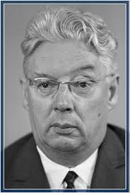
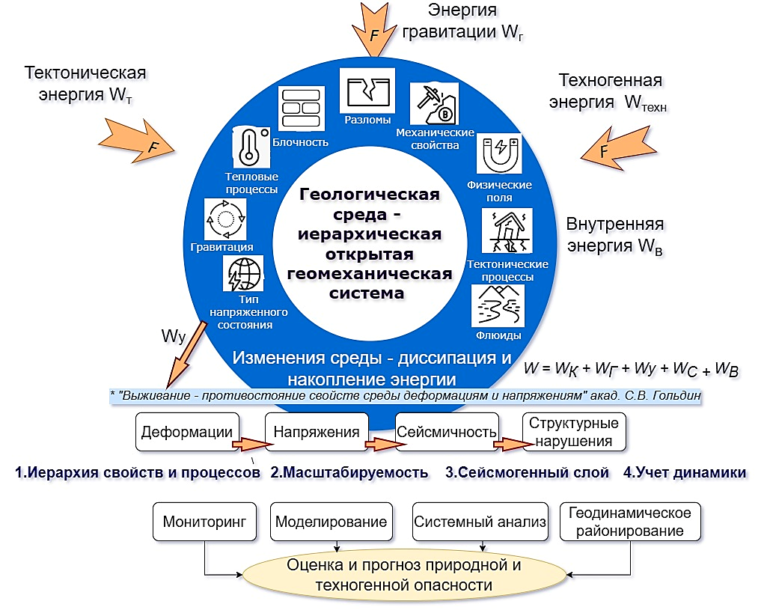
Концептуальный подход: совокупность взглядов и гипотез о процессах и явлениях в литосфере, а также способы их анализа и интерпретации
«Открытая система отдельностей горной
породы квазистационарна - в ней все время
протекают процессы перераспределения и
трансформации энергии и массы, поступающих
извне. При этом изменяются свойства системы -
она перестраивается. Так, отдельности, составляющие среду, изменяют свою конфигурацию, переупаковываются, образуя новые агрегаты блоков, ограниченные вновь образующимися прослойками. В них, в свою очередь, возникают процессы, отличающиеся масштабом.
Иными словами, свойства среды все время изменяются около некоторого среднего, фонового состояния, определяемого средним уровнем энергомассообмена с внешним миром» [М.А. Садовский, 2004, стр. 311].
Парадигма «кусковатости» геосреды + Концепция динамического энергообмена
2
Геофизический центр РАН
Notes:
Обозначим в начале концептуальный подход, который мы используем при оценке устойчивости геологической среды. Под ним подразумевается совокупность взглядов и гипотез о процессах и явлениях в литосфере, а также способы их анализа и интерпретации. Концепция основана на парадигме, согласно которой литосфера с самого начала своего формирования представляет собой разломно-блоковую структуру.
В своих трудах академик М.А. Садовский акцентировал внимание на трёх ключевых характеристиках геологической среды: её самоподобие, динамичность и энергомассообмен.
Поэтому концепция, которую мы используем во главу ставит динамический энегообмен между отдельными частями литосферы.

Slide 3
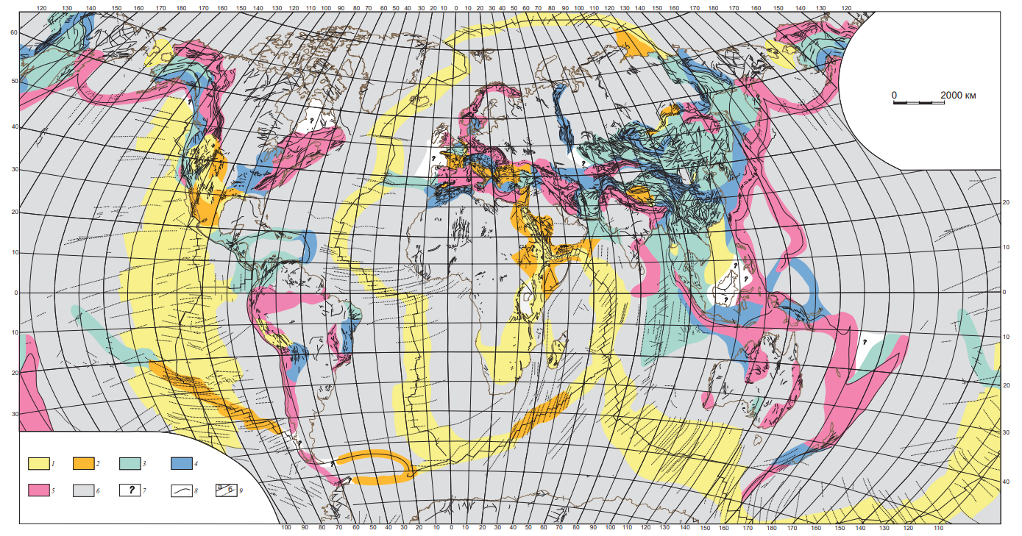
Силовое механической воздействие (I иерархический уровень):
Карта напряженного состояния упругой части литосферы
I. Типы напряженного состояния и соотношения вертикального σ_{z}, максимального σ_{x} и минимального σ_{y} горизонтальных напряжений:
1 - области растяжения σ_{z}>σ_{y}>σ_{x};
2 – области растяжения со сдвигом σ_{z} = σ_{y}>>σ_{x};
3 – области сдвига σ_{x}>σ_{z}>σ_{y};
4 – области сжатия со сдвигом σ_{x}>>σ_{y}=σ_{z};
5 – области сжатия σ_{x}>σ_{y}>σ_{z};
6 – области нейтрального напряженного состояния σ_{z}>σ_{x}=σ_{y};
– области с неустановленным типом;
II. Главные структурные границы:
8 – границы плит;
9 – разломы континентов (а) и океанов (б)
Роскосмос
[Шерман, Лунина, 2000]
3
Геофизический центр РАН

Slide 4
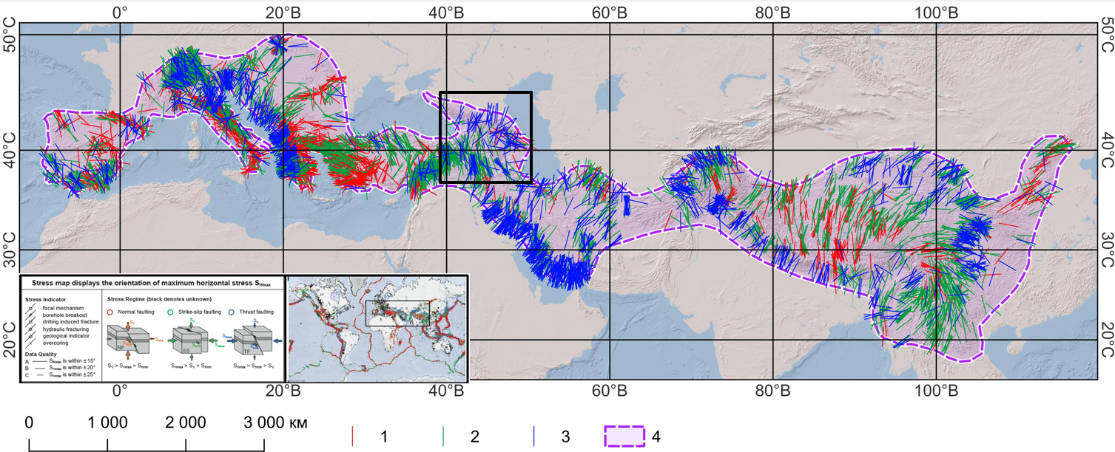
Силовое механической воздействие (I иерархический уровень):
Роскосмос
4
Геофизический центр РАН

Slide 5
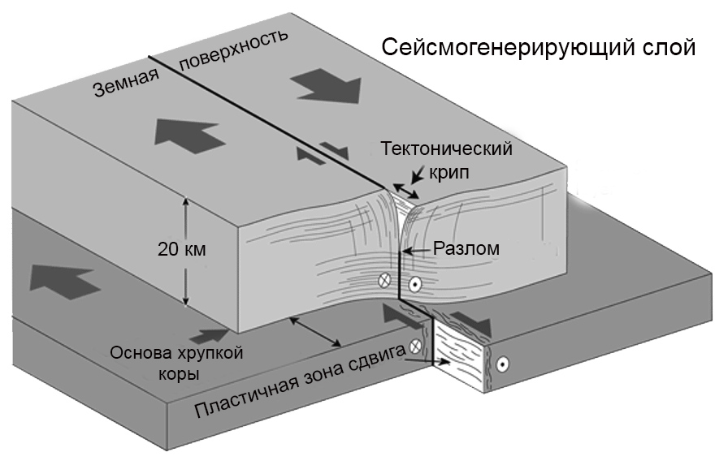
Схема деформирования земной коры, приводящая к тектоническому крипу на поверхности или землетрясению:
• Геологическая среда представляет собой механическую активную геодинамическую систему, энергия которой:
концентрируется (1)
трансформируется (2),
и диссипируется (3)
в виде деформаций и структурных нарушений пород.
• Скорость энергетического процесса играет определяющую роль в вероятности и месте появления сильного сейсмического события
Граница Мохо
5
Геофизический центр РАН

Slide 6

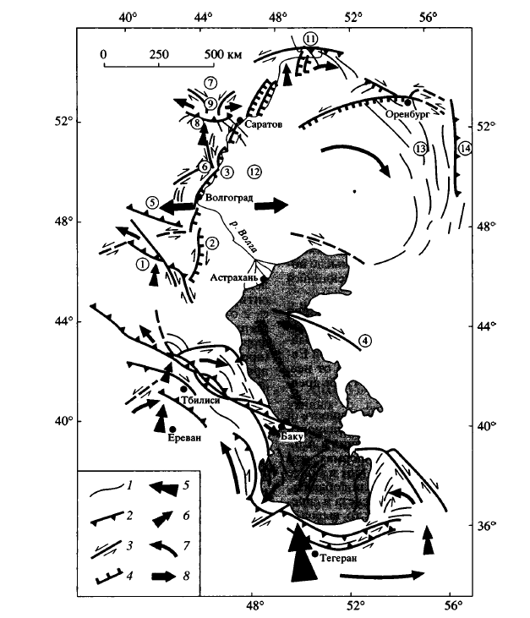
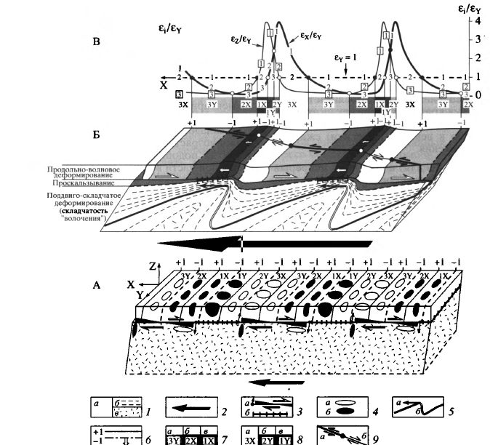
Новейшие движения, деформации и структурная схема Кавказа:
Продольно-волновой механизм деформирования Кавказа, двухслойная модель
Двухслойная модель литосферы Большого Кавказа состоит из 2-х слоев:
верхнего блочного упруго-пластического и нижнего менее жесткого, вязко-упругого.
К подошве плиты приложены горизонтальные поддвиговые усилия совпадающие с направлением течения в нижнем пластичном слое верхней астеносферы, которые «двигают» верхний слой
6
Геофизический центр РАН

Slide 7
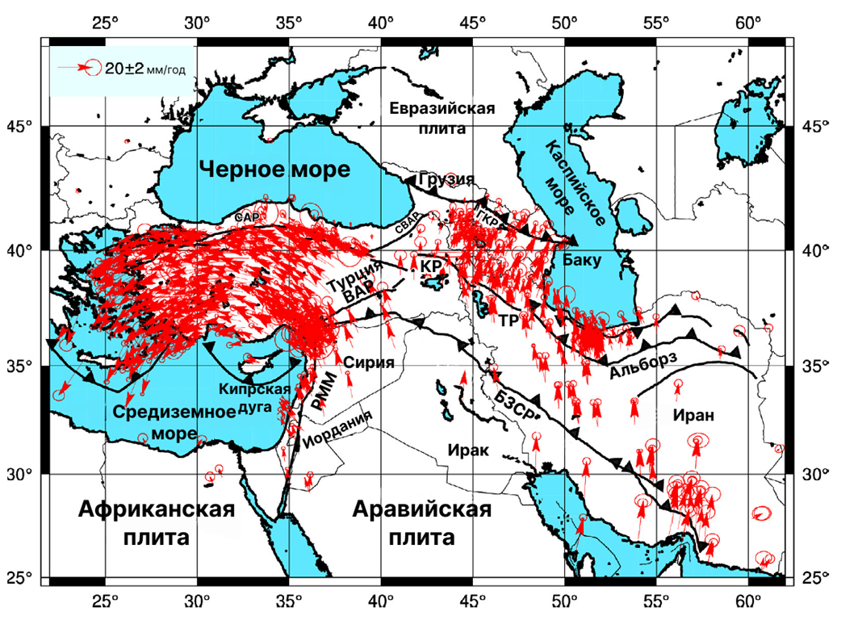
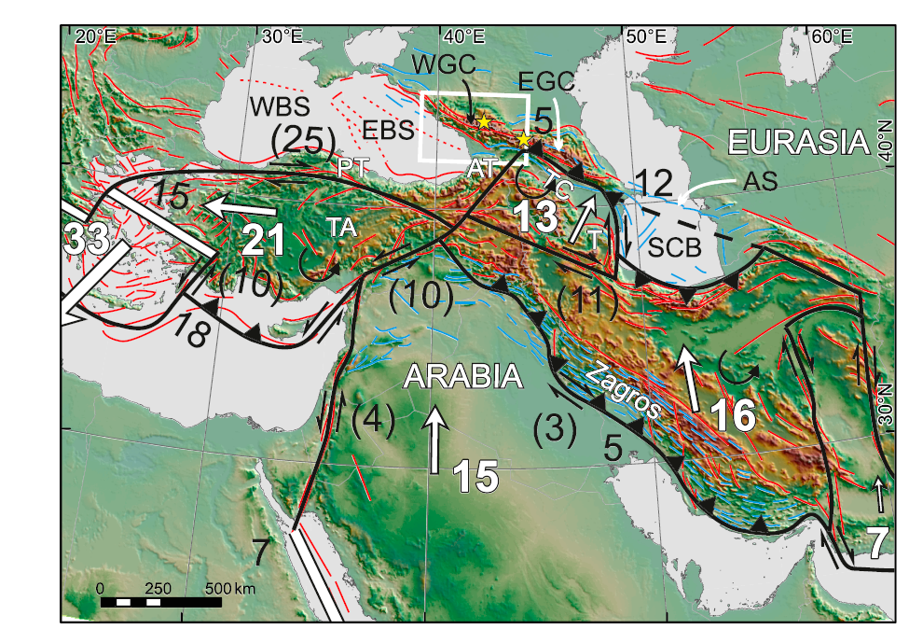
Модель столкновения Аравии и Евразии:
[Reilinger, R., McClusky, S., Vernant, P., Lawrence, S., Ergintav, S., Cakmak, R., et al. (2006)
Векторы горизонтальных движений в регионе, построенные по результатам ГНСС-наблюдений относительно закрепленной Евразийской плиты по [Ahadov, Jin, 2017]
7
Геофизический центр РАН
Notes:
Двойные белые линии — границы плит растяжения, гладкие линии — границы сдвигов, а линии с треугольными делениями — границы сжатия (надвигов). Темные цифры представляют собой скорости сдвига (мм·А-1), полученные с помощью GPS, по разломам, ограничивающим блоки (в скобках указаны сдвиговые сдвиги). Белые стрелки и цифры представляют собой скорости плит (мм/год), полученные с помощью GPS, относительно Евразии. Изогнутые стрелки показывают направление вращения блоков относительно Евразии. Обратите внимание, что территория исследования (выделена белым прямоугольником) в настоящее время считается частью стабильной Евразии. Основные складки (синие) и разломы (красные) в регионе также показаны и взяты из работы Аллена и др. (2003). Желтыми звездами показаны вулканические центры Эльбрус и Казбек. Сокращения: АС = Апшеронский подоконник; АТ = Аджарский пояс Триалет; EBS Восточное Черное море; EGC = восточная часть Большого Кавказа; PT = Понтиды; SCB = Южно-Каспийский бассейн; Т = Талыш; ТА = Тавриды-Анатолиды; ТЦ Закавказье; WBS = Западная часть Черного моря; WGC = западная часть Большого Кавказа.

Slide 8
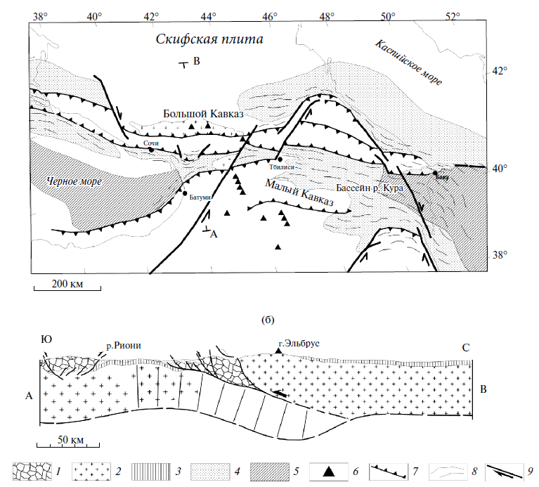
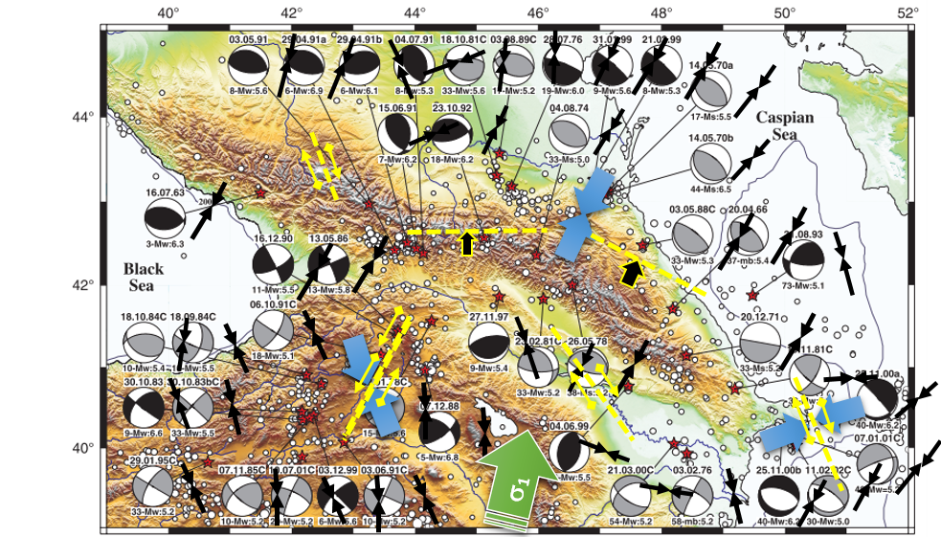
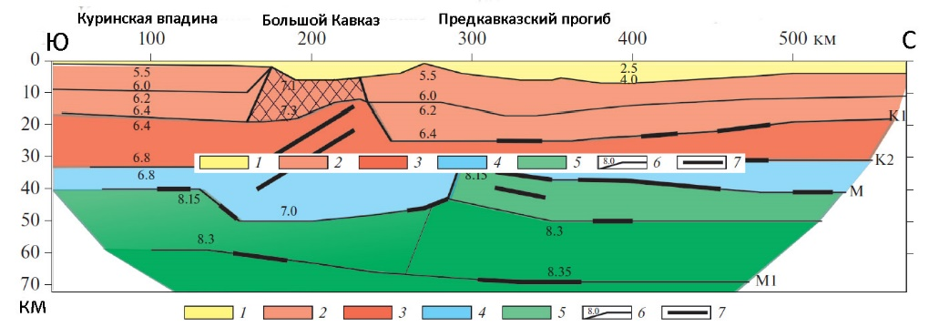
Структурно-тектоническая схема, положенная в основу моделирования НДС:
Philip H., Cisternas A., Gvishiani A., Gorshkov A. The Caucasus: an actual example of the initial stages of continental collision // Tectonophysics. 1989. V. 161. № 1–2. P. 1–21
[Павленкова и др., 2022]
8
Геофизический центр РАН

Slide 9
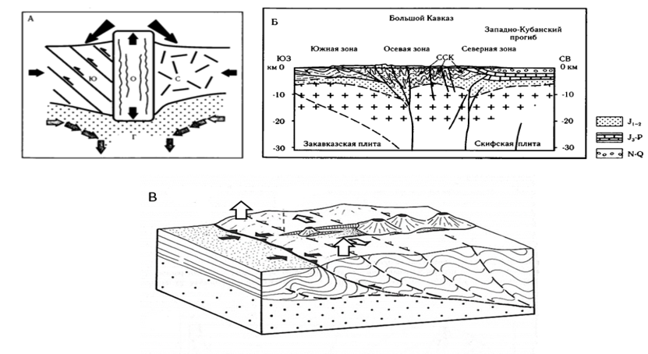
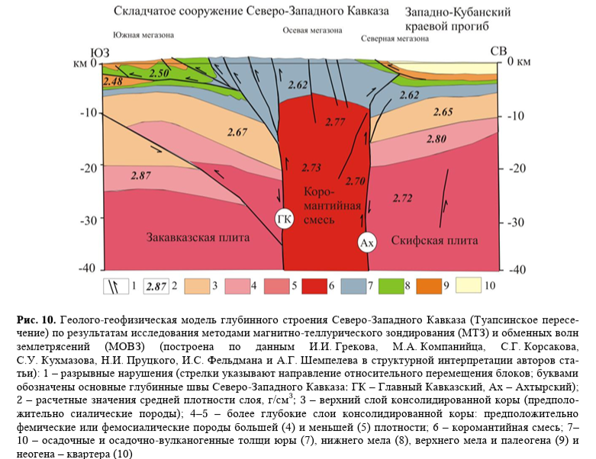
Принципиальная схема механизма деформирования Большого Кавказа, содвиг
Большой Кавказ в альпийскую эпоху / Под ред. Ю.Г. Леонова. М.: ГЕОС, 2007. 368 с.
Маринин А.В., Расцветаев Л.М. Структурные парагенезы Северо-Западного Кавказа. Проблемы тектонофизики. М.: ИФЗ РАН. 2008. С. 191–224.
9
Геофизический центр РАН
Notes:
Двойные белые линии — границы плит растяжения, гладкие линии — границы сдвигов, а линии с треугольными делениями — границы сжатия (надвигов). Темные цифры представляют собой скорости сдвига (мм·А-1), полученные с помощью GPS, по разломам, ограничивающим блоки (в скобках указаны сдвиговые сдвиги). Белые стрелки и цифры представляют собой скорости плит (мм/год), полученные с помощью GPS, относительно Евразии. Изогнутые стрелки показывают направление вращения блоков относительно Евразии. Обратите внимание, что территория исследования (выделена белым прямоугольником) в настоящее время считается частью стабильной Евразии. Основные складки (синие) и разломы (красные) в регионе также показаны и взяты из работы Аллена и др. (2003). Желтыми звездами показаны вулканические центры Эльбрус и Казбек. Сокращения: АС = Апшеронский подоконник; АТ = Аджарский пояс Триалет; EBS Восточное Черное море; EGC = восточная часть Большого Кавказа; PT = Понтиды; SCB = Южно-Каспийский бассейн; Т = Талыш; ТА = Тавриды-Анатолиды; ТЦ Закавказье; WBS = Западная часть Черного моря; WGC = западная часть Большого Кавказа.

Slide 10
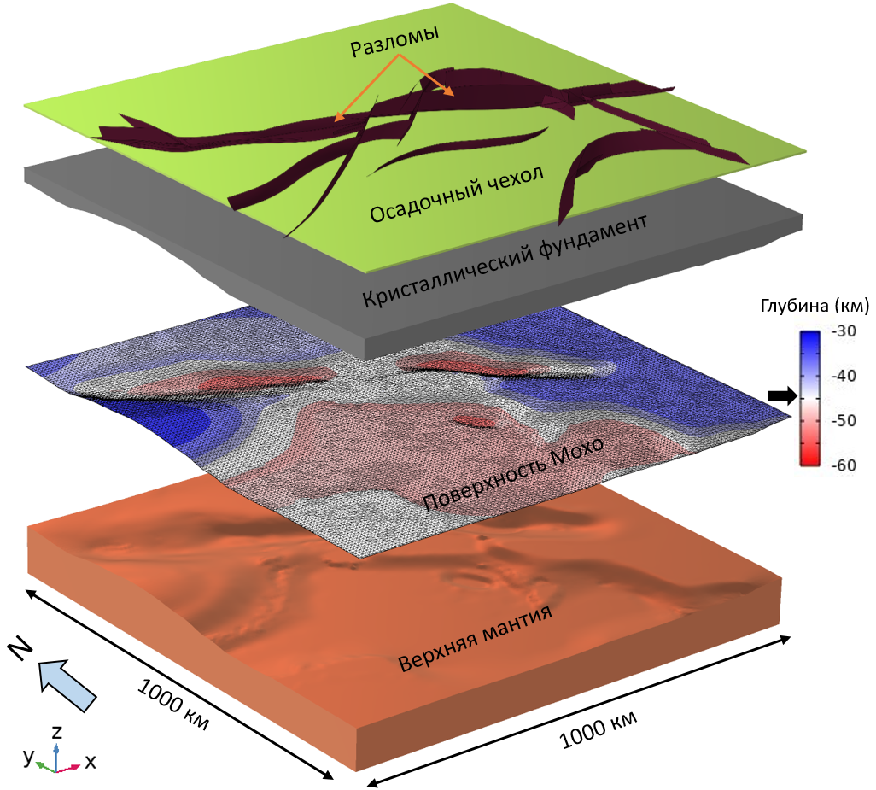
Слои расчётно-геологической 3D-модели и усредненные физико-механические свойства литосферы:
Верхний осадочный слой (до ~7 км) | Гранитно-базальтовый слой (~7–60 км) | Верхняя астеносфера (~60–120 км)
Плотность ρ ≈ 2.0÷2.3 г/см³ Модуль Юнга E ≈ 50÷80 ГПа Коэффициент Пуассона μ ≈ 0.25 Скорость продольных волн Vp ≈ 2-3 км/с Скорость поперечных волн Vs ≈ 1.5-2 км/с Температура Т ≈ 15-200 С⁰ | Плотность ρ = 2.7÷3.0 г/см³ Модуль Юнга E =90÷120 ГПa. Коэффициент Пуассона μ = 0.25 Скорость продольных волн Vp ≈ 6-8 км/с Скорость поперечных волн Vs ≈ 3-4 км/с Температура Т ≈ 200-600 С⁰ | Плотность ρ = 3.2÷3.5 г/см³ Модуль Юнга E =60÷100 ГПa Коэффициент Пуассона μ = 0.3 Скорость продольной волны Vp ≈ 5 – 6 км/с Скорость поперечных волн Vs ≈ 3-3,5 км/с Коэффициент Ламе λ ≈ 70-90 ГПа Вязкость η ≈ 10¹⁸ Па с Температура Т ≈ 1100-1300 С⁰
10
Геофизический центр РАН

Slide 11
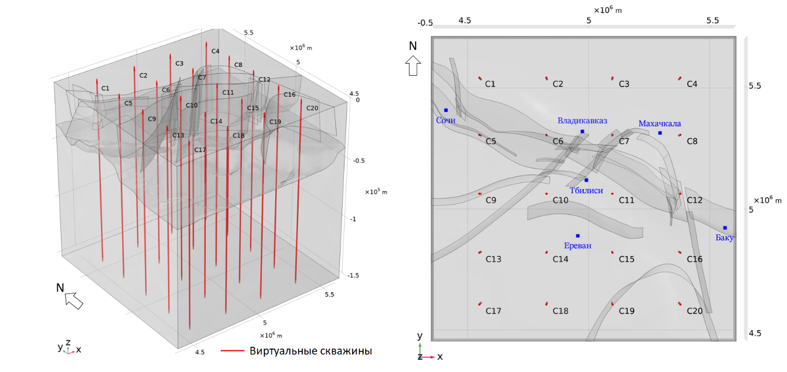
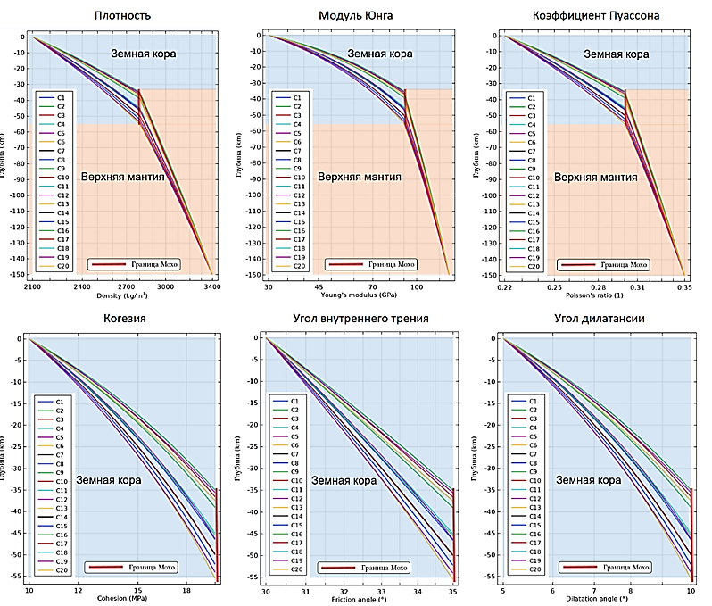
Параметризация распределения физико-механических свойств 3D-модели:
Распределение свойств по глубине согласовано методом «виртуальных скважин. Это обеспечивает воспроизводимую увязку средних свойств с глубинной архитектурой региона
11
Геофизический центр РАН

Slide 12
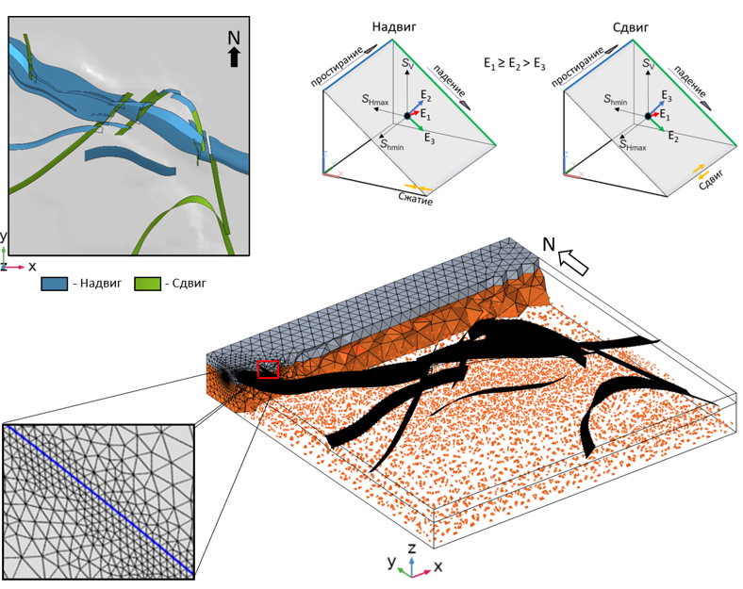


Схема тектонических элементов, включённых в кинематическую модель :
$$σ_{n}$$
$$τ_{n}$$
12
Геофизический центр РАН

Slide 13
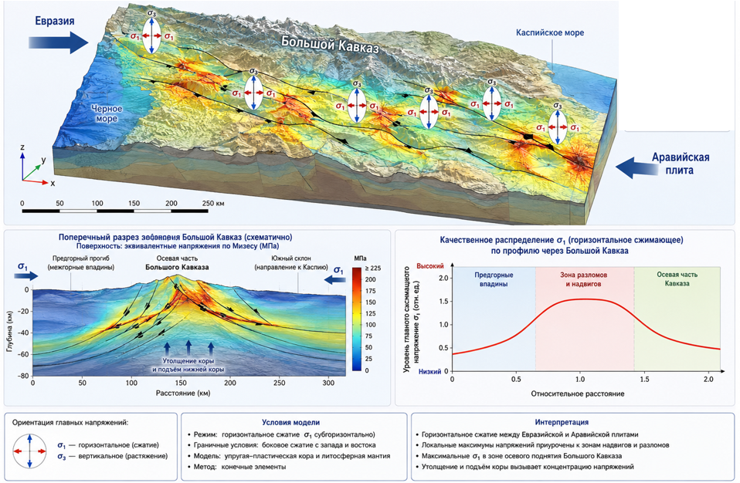
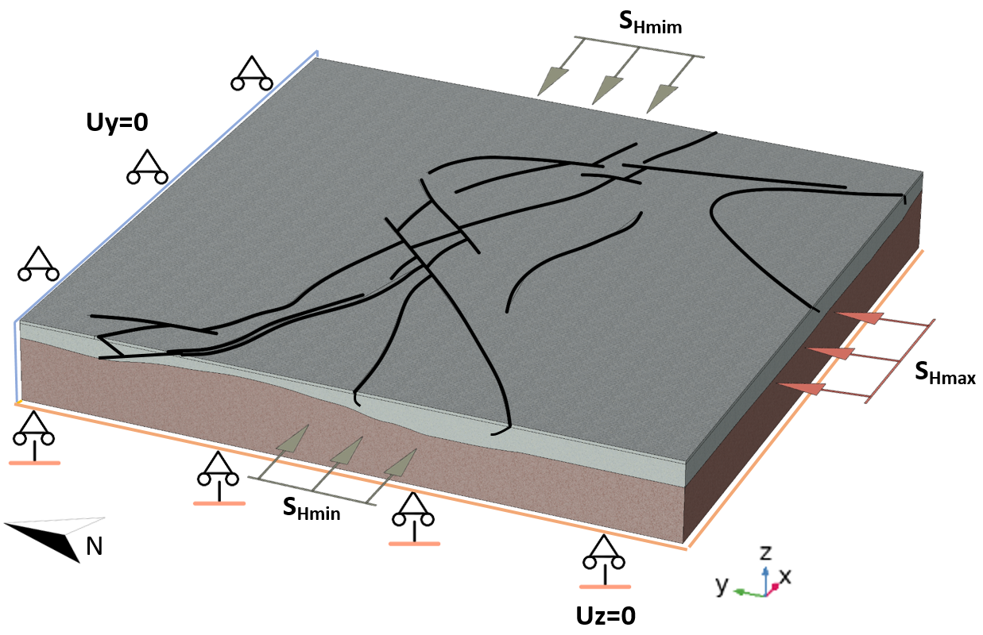
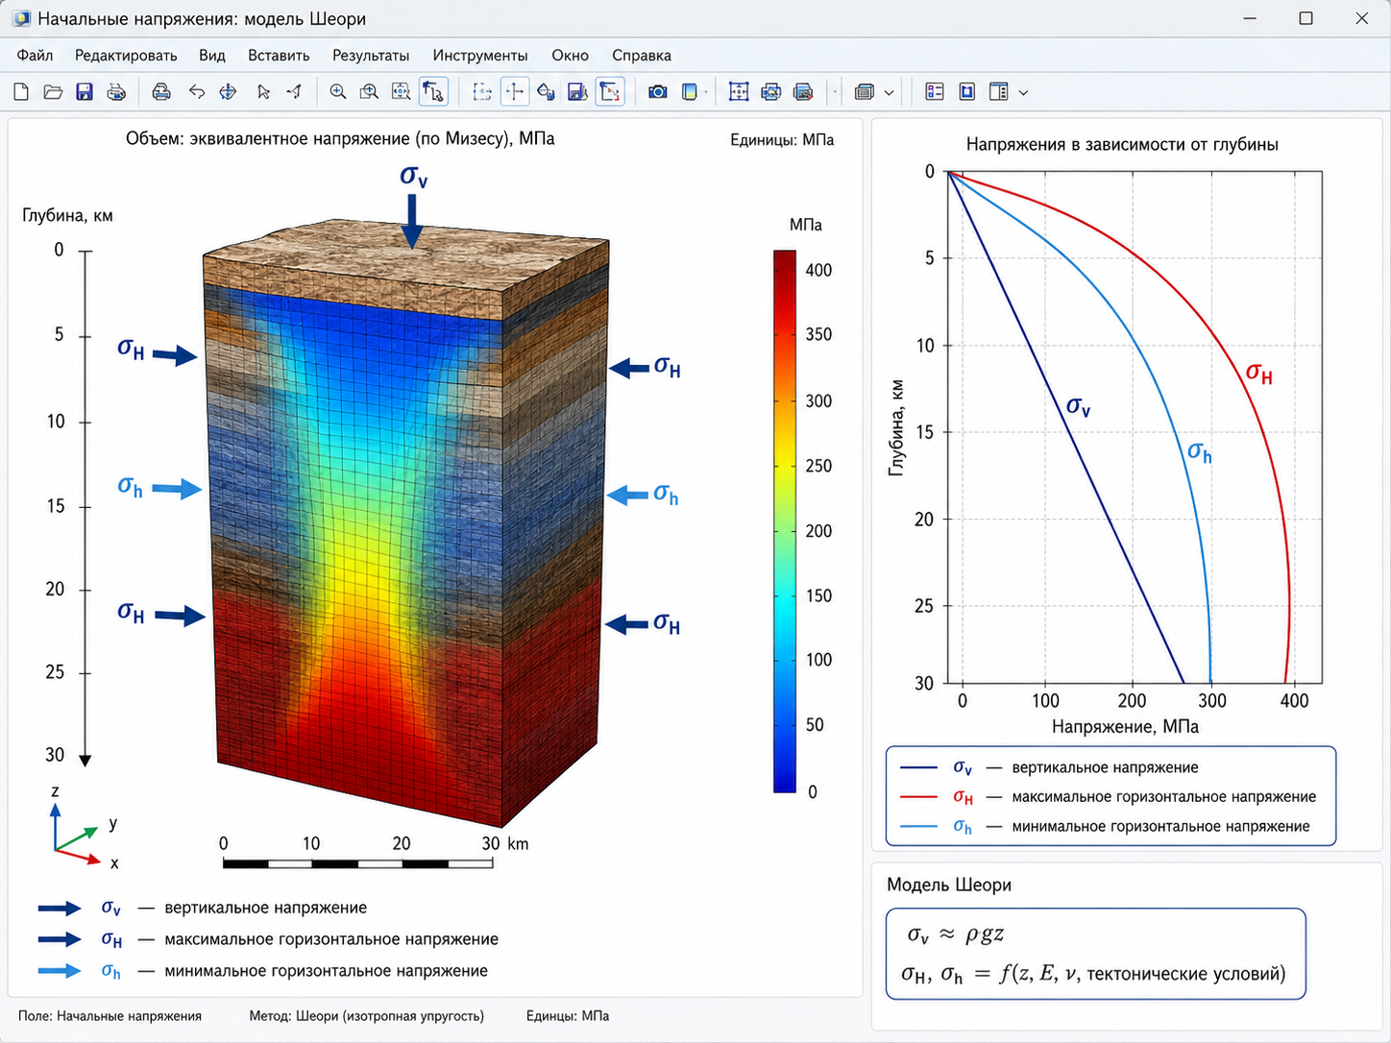
Условия закрепления границ модели и внешнее поле напряжений:
Евразийская плита
Аравийская плита
13
Геофизический центр РАН

Slide 14
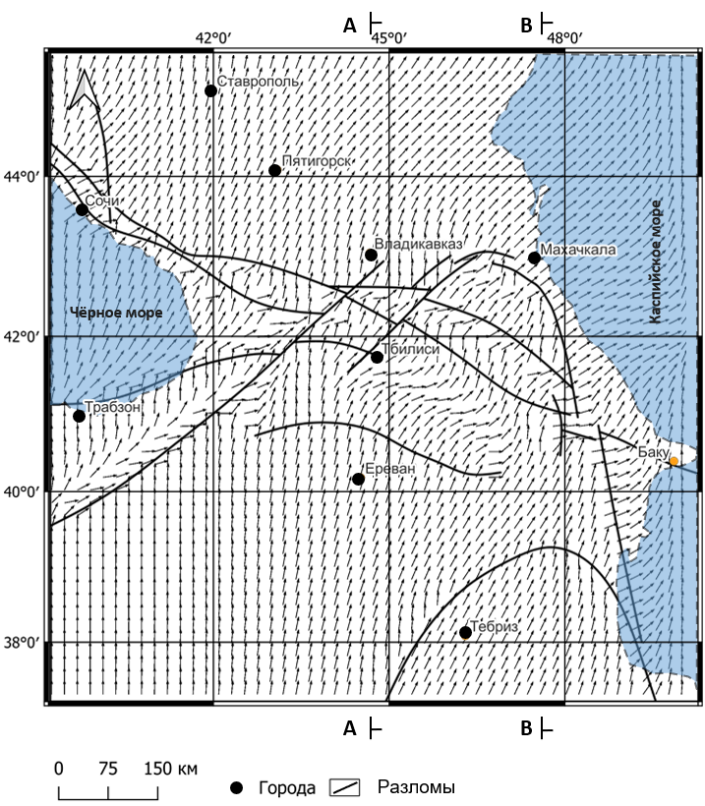
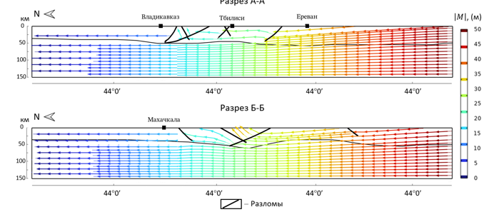
Схема распределения абсолютных значений модуля перемещения $\left|M\right|$, цветом показаны абсолютные значения смещений в метрах
14
Геофизический центр РАН

Slide 15
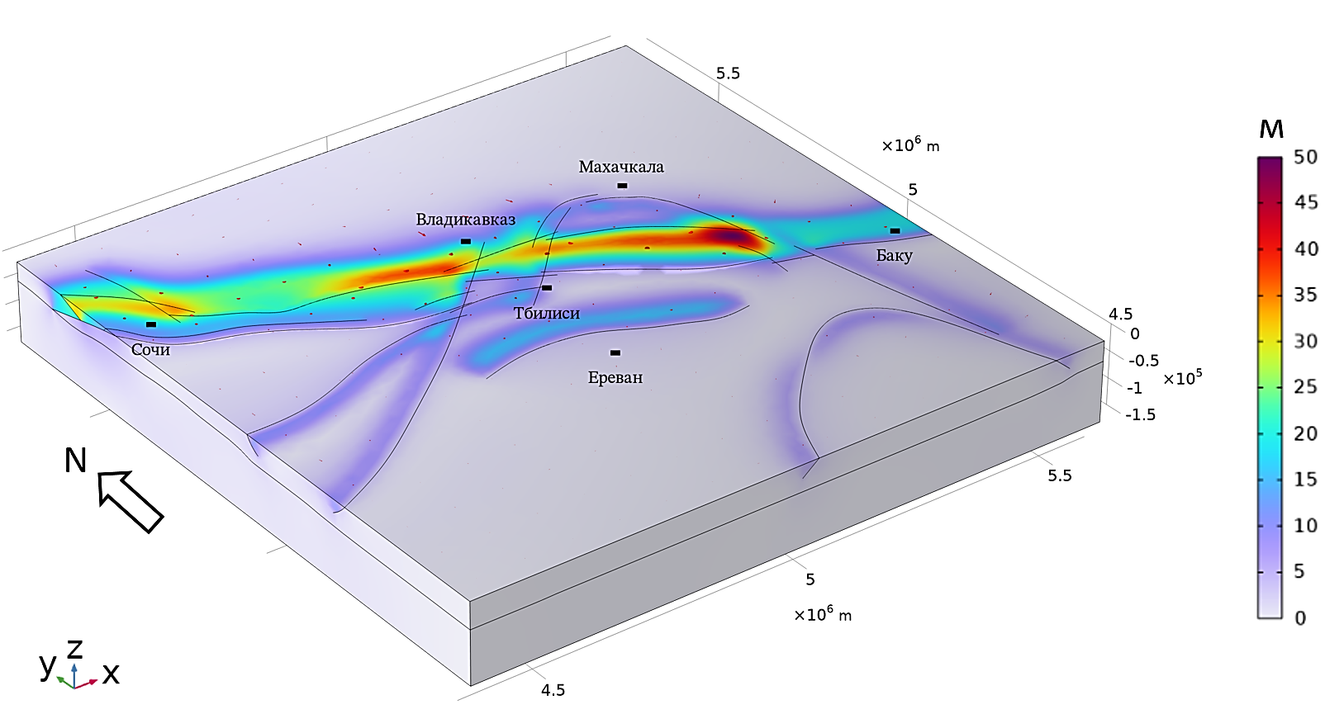
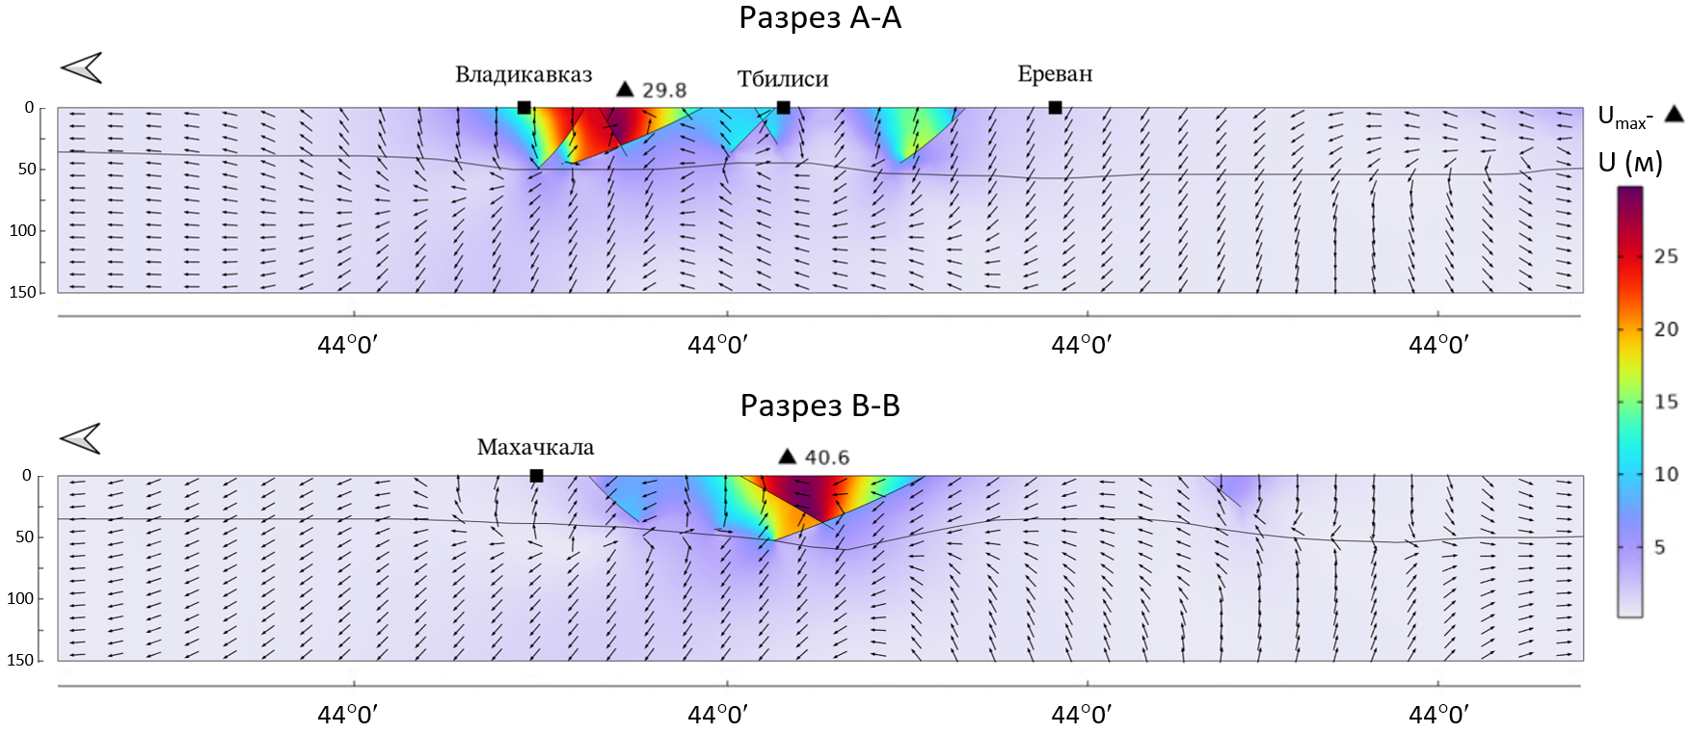
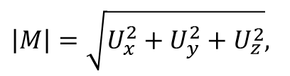
Схема распределения вертикальных перемещений U_{z} в плане (а) и на разрезах (б)
$\left|M\right|=\sqrt{U_{x}^{2}+U_{y}^{2}+U_{z}^{2}}$,
15
Геофизический центр РАН

Slide 16
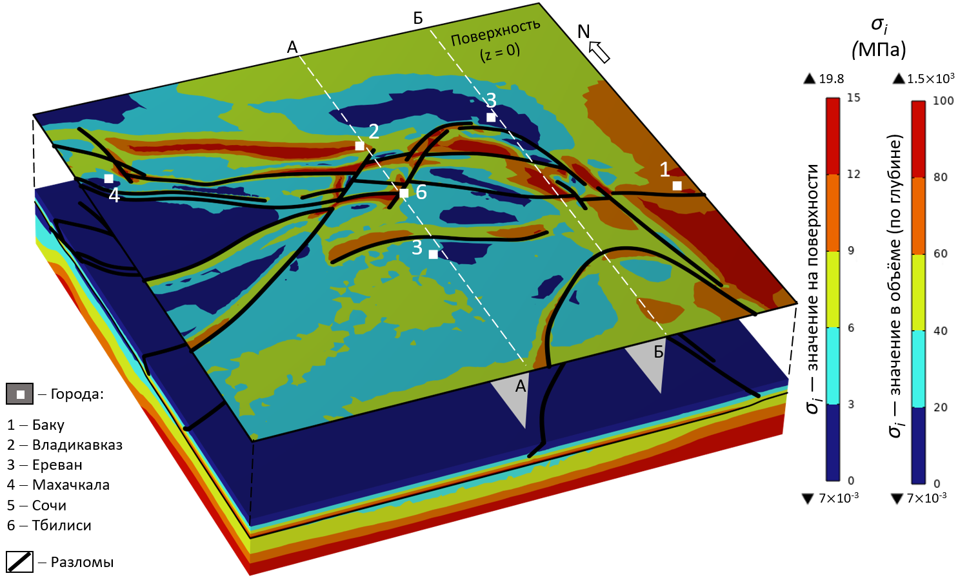
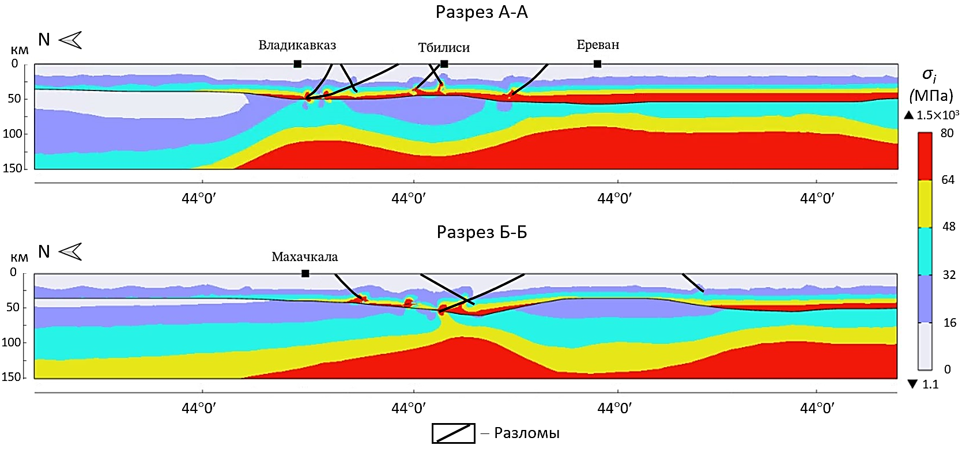
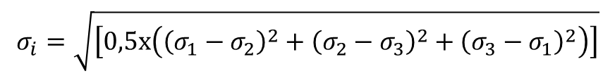
Распределение интенсивности напряжений σ_{i}:
$$σ_{i}=\sqrt{\left[0,5х\left({\left(σ_{1}−σ_{2}\right)}^{2}+{\left(σ_{2}−σ_{3}\right)}^{2}+{\left(σ_{3}−σ_{1}\right)}^{2}\right)\right]}$$
16
Геофизический центр РАН

Slide 17
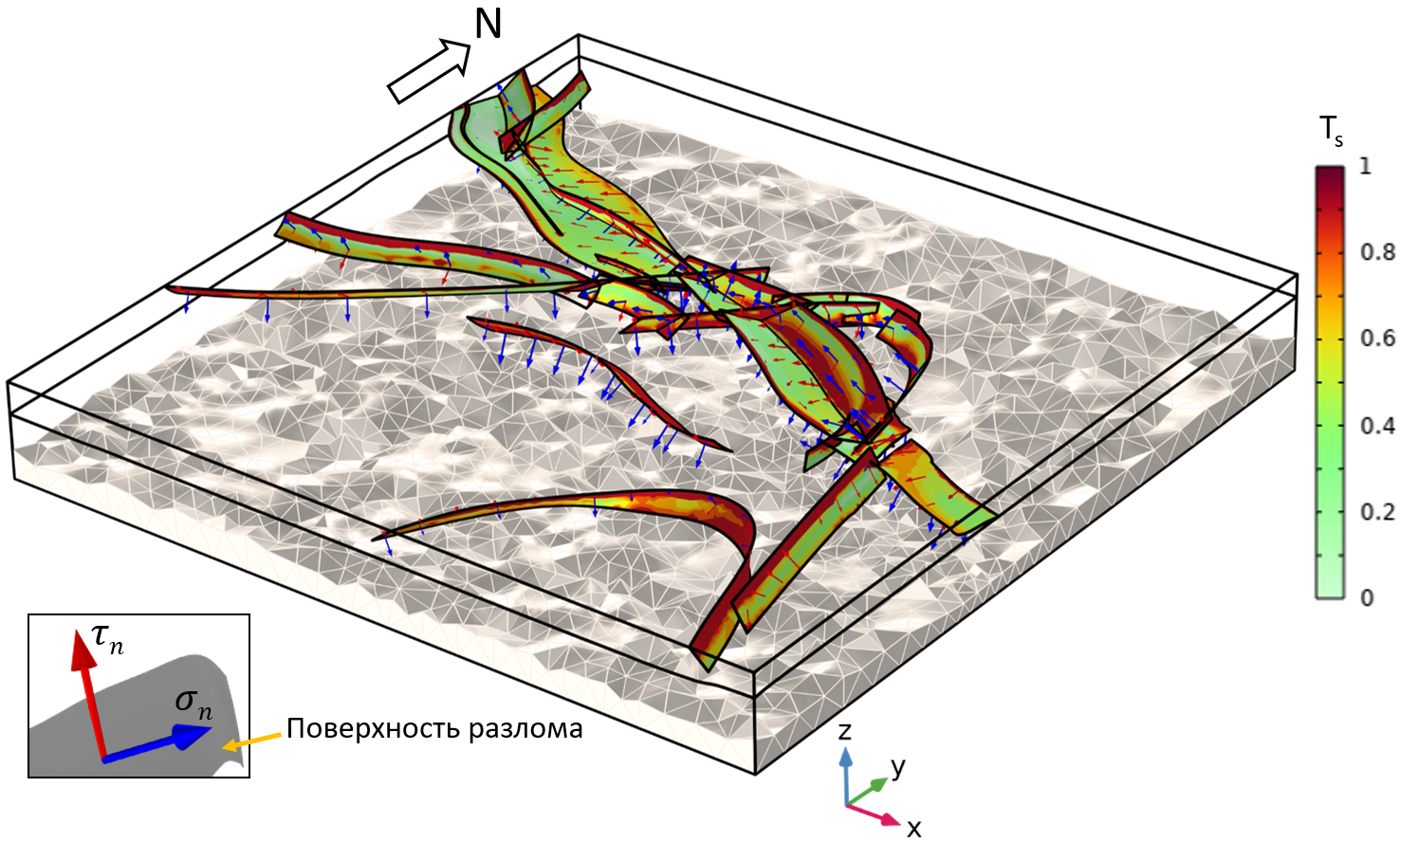
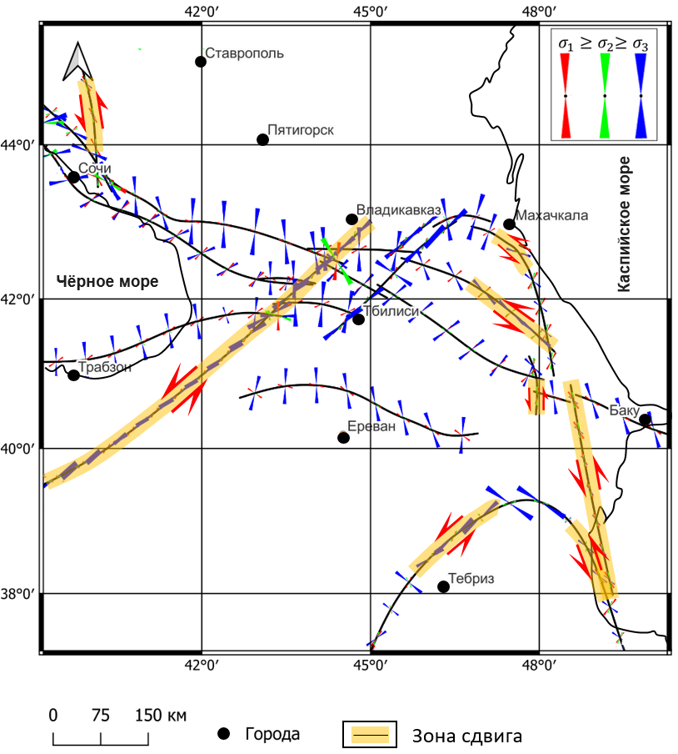
Параметр тенденции к сдвигу Tₛ​ на поверхностях разломов (а). Ориентация главных напряжений вдоль разломов (б)
:
Tₛ ≪ μ → плоскость устойчива,
Tₛ ≈ μ → близко к скольжению,
Tₛ > μ → скольжение механически выгодно
Tₛ (shear тendency) - показатель, характеризующий предрасположенность данной плоскости в модели к сдвиговому разрушению при текущем напряжённом состоянии [Barton et al., 1974].
Tₛ = τ / σₙ ,
где: τ — касательное (сдвиговое) напряжение на плоскости; σₙ — нормальное напряжение (со знаком сжатия). Критерий прочности по Кулону–Мору:
τ = c + μ σₙ
Условие скольжения:
τ / σₙ ≥ μ
17
Геофизический центр РАН

Slide 18
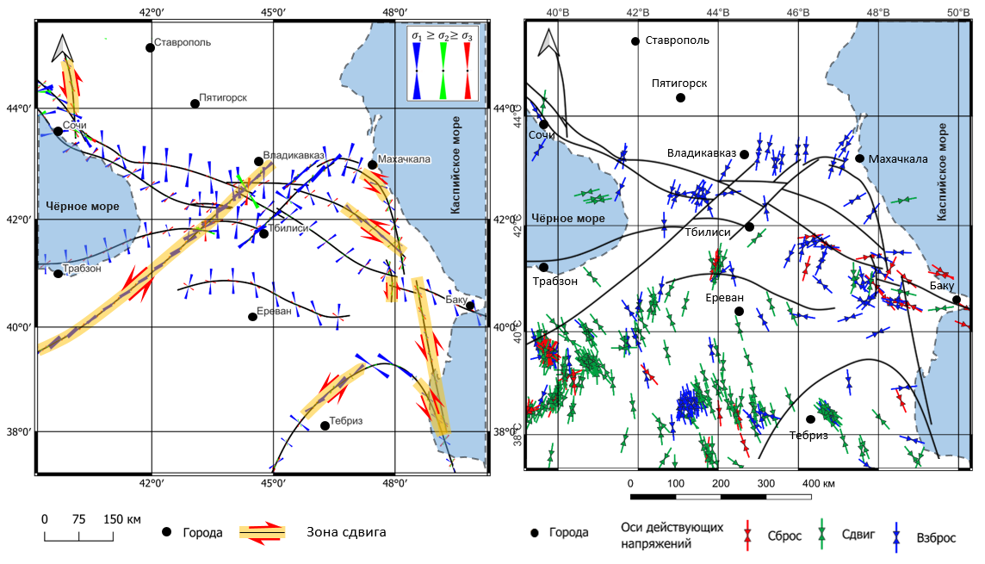
Карты действующих напряжений региона
Результаты моделирования
Данные World Stress Map
Геофизический центр РАН
18

Slide 19
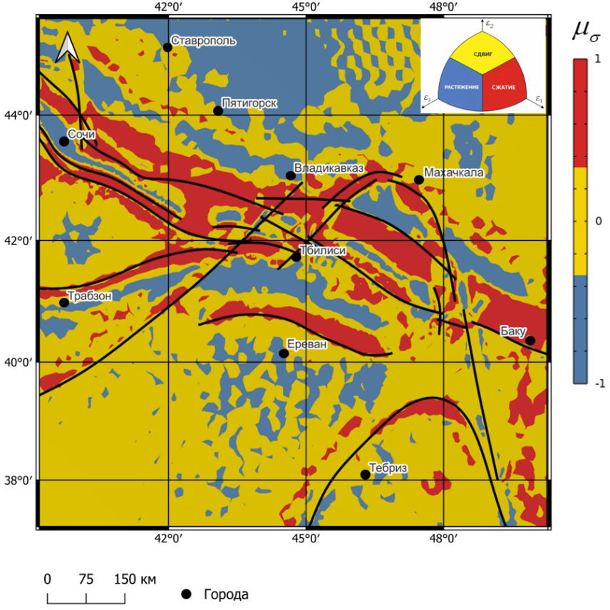
Распределение коэффициента Лоде–Надаи:
Это безразмерна характеристика вида напряжённого состояния и описывает соотношение между промежуточным и крайними главными напряжениями
μₗ = (2σ₂ − σ₁ − σ₃) / (σ₁ − σ₃)
В моделях он изменяется в диапазоне:
μₗ = +1 → осесимметричное сжатие (σ₁ = σ₂ > σ₃), синий цвет;
μₗ = 0 → чистый сдвиг (σ₂ = (σ₁ + σ₃)/2) – оранжевый цвет;
μₗ = −1 → осесимметричное растяжение (σ₁ > σ₂ = σ₃) – красный цвет
19
Геофизический центр РАН

Slide 20
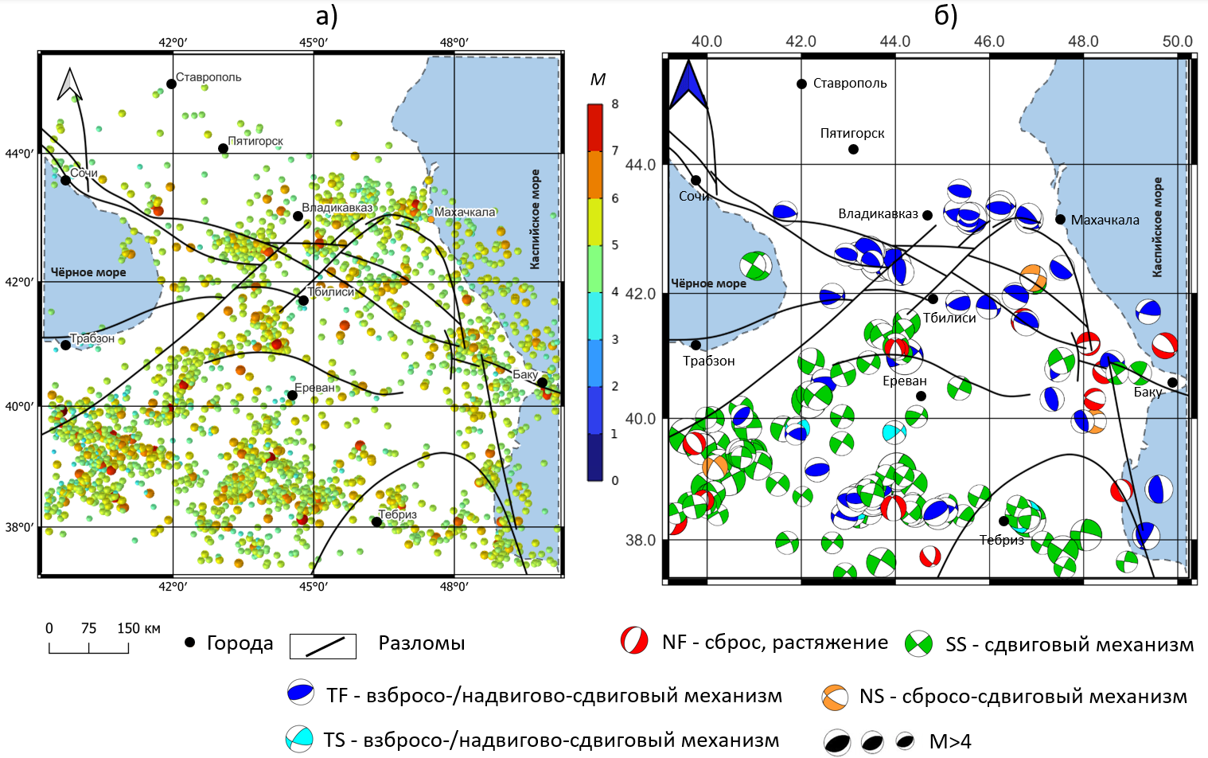
Пространственная связь сейсмичности, разломной структуры и механизмов очагов землетрясений Кавказа
а) - Карта эпицентров землетрясений с ранжированием по магнитуде M;
б) - Распределение механизмов очагов землетрясений и их кинематических типов на фоне основных разломных структур региона
Современная сейсмичность Кавказа приурочена к крупным разломам и межблоковым границам. Механизмы очагов показывают сочетание сдвиговых, взбросо-надвиговых и сбросовых движений, что отражает сложное напряжённое состояние региона в зоне коллизии Аравийской и Евразийской плит.
Геофизический центр РАН
20

Slide 21
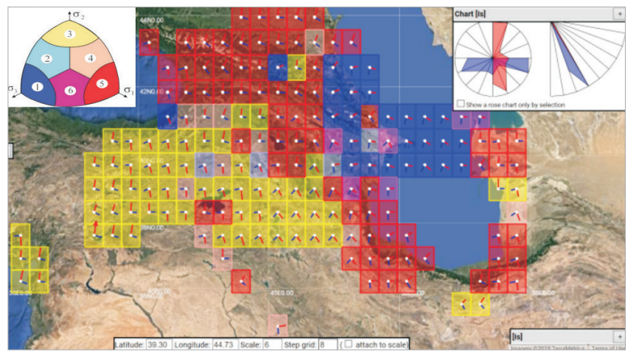
Районирование региона по геодинамическому типу напряженного состояния (по Ю.Л. Ребецкому):
Геодинамические типы напряженного состояния:
1 – горизонтальное растяжение;
2 – горизонтальное растяжение со сдвигом (transtension);
3 – горизонтальный сдвиг;
4 – горизонтальное сжатие со сдвигом (transpression);
5 – горизонтальное сжатие;
6 – вертикальный сдвиг.
Rebetsky Yu.L., 2020. The current state of crustal stresses in the Caucasus according to the unified catalogue of earthquake mechanisms. Geodynamics & Tectonophysics 11 (1), 17–29
21
Геофизический центр РАН

Slide 22
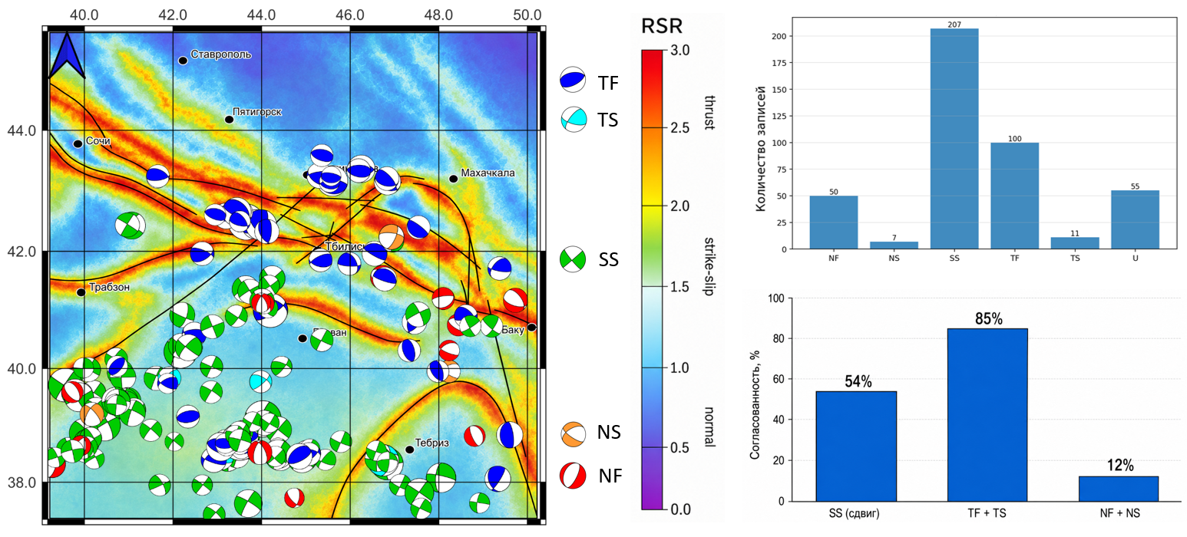
Сопоставление результатов численного моделирования с механизмами очагов сильных землетрясений
Геофизический центр РАН
22

Slide 23
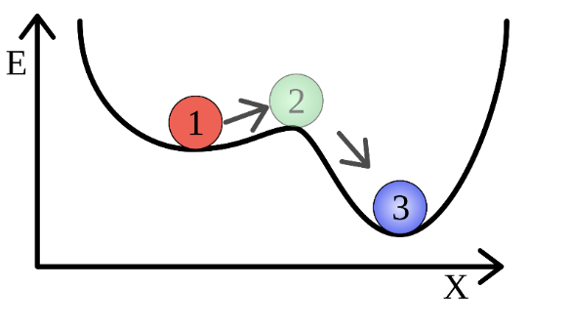
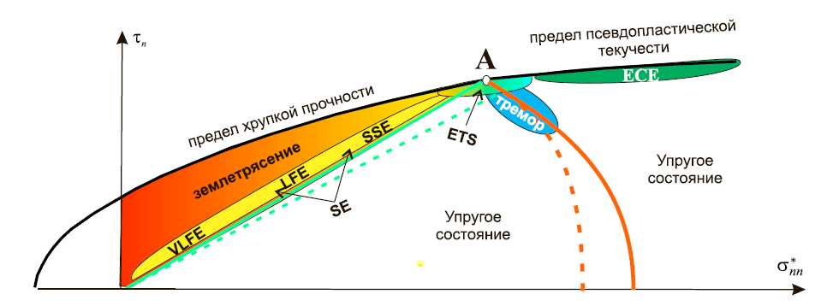
Метастабильные зоны концентрации механической энергии:
Под метастабильными зонами концентрации механической энергии понимаются локальные объёмы литосферы, где накапливается упругая энергия при сохранении механической устойчивости до достижения критического уровня прочности
[Шерман, 2014; Ребецкий, 2018].
Главными признаками таких зон служат:
• Повышенные значения девиаторных напряжений (σ_{dev});
• Концентрация упругой энергии (W);
• Пространственная локализация в пределах сейсмогенерирующего слоя;
• Пороговый характер разрядки при σ_{dev} ≥ σ_{кр}
Положение различных механизмов диссипации механической энергии на диаграмме Мора
23
Геофизический центр РАН

Slide 24
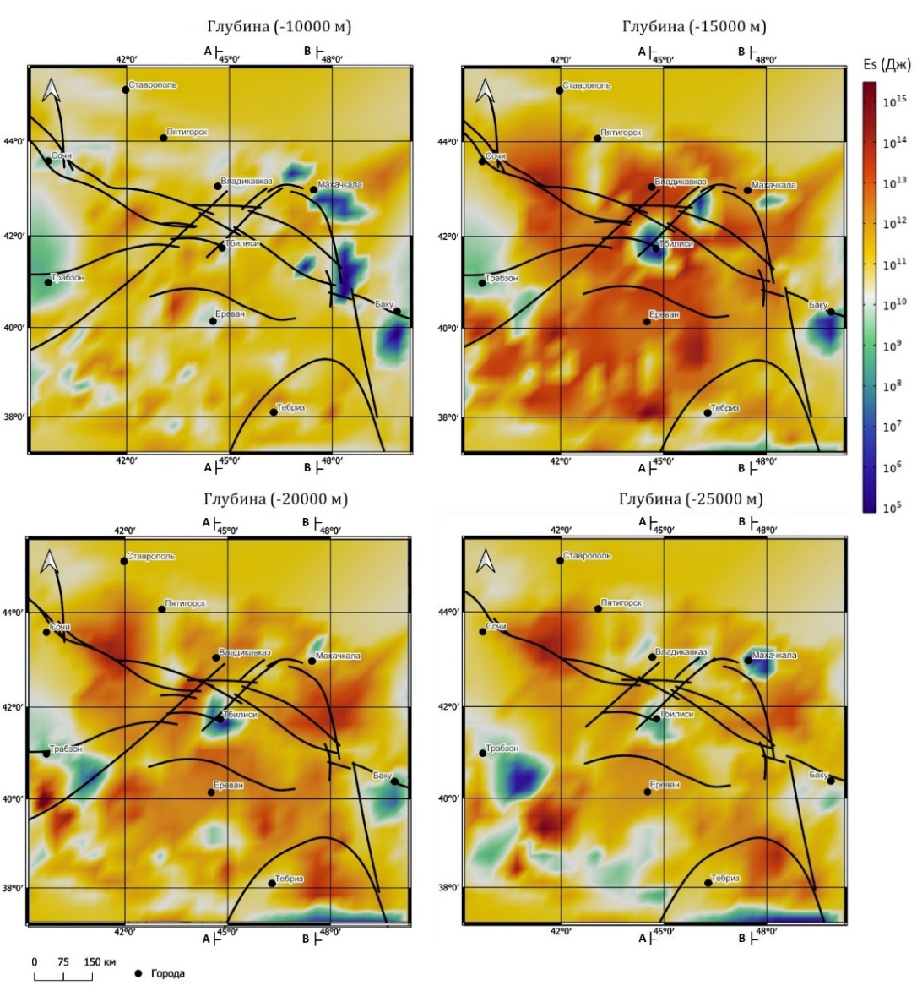
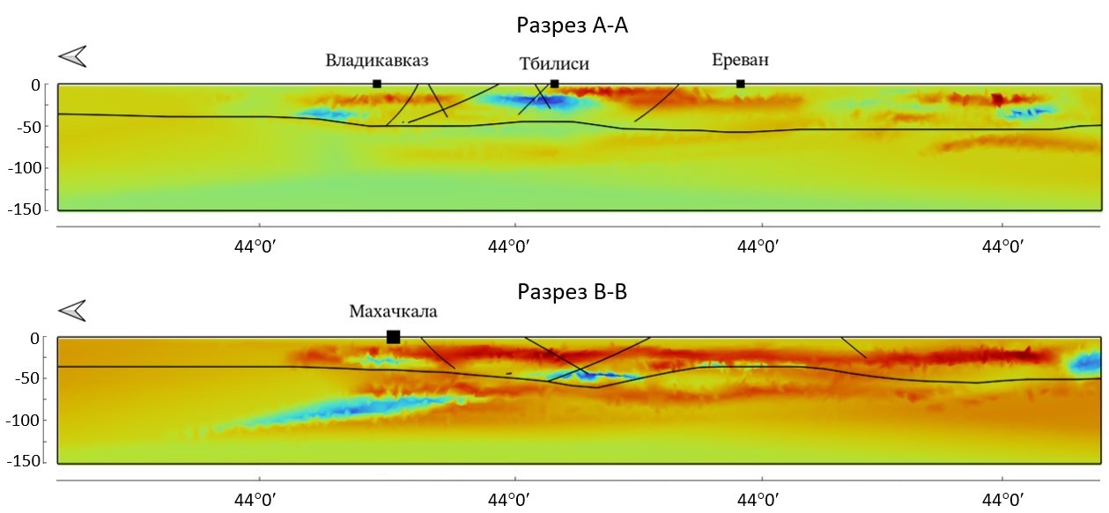
Пространственное распределение сейсмической энергии E_{s}​ (Дж):
Рассчитано по каталогу землетрясений из магнитуд M_{w}​ по соотношению log₁₀(E)=1.5Mw+4.8, на горизонтальных срезах для выбранных глубин (−10, −15, −20 и −25 км)
24
Геофизический центр РАН

Slide 25
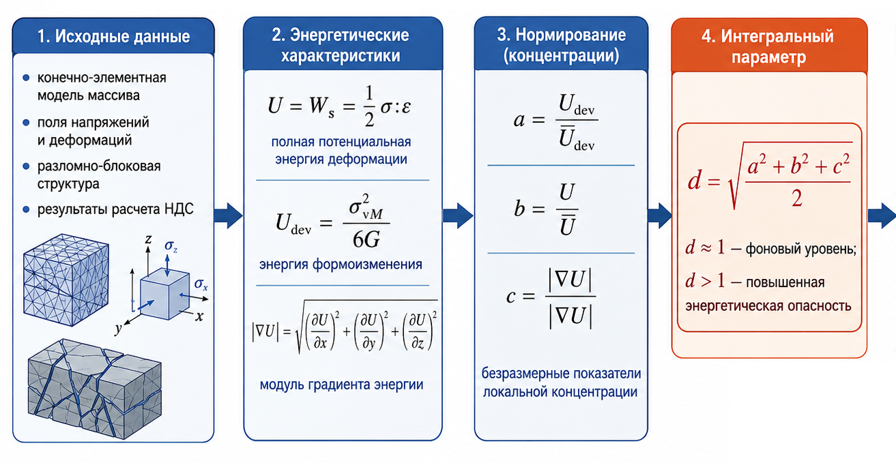
Анализ энергетических характеристик на основе результатов численного моделирования
Геофизический центр РАН
25

Slide 26
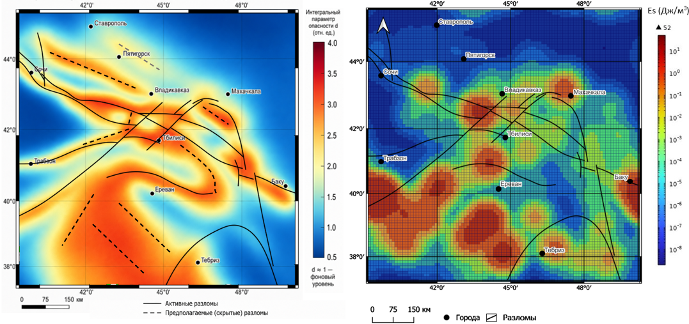
Сопоставление энергетического параметра опасности с плотностью сейсмической энергии
Интегральный энергетический параметр
Плотность сейсмической энергии
d
2.0
1.5
1.0
0.5
26
Геофизический центр РАН

Slide 27
Спасибо за внимание!

